Slide 1
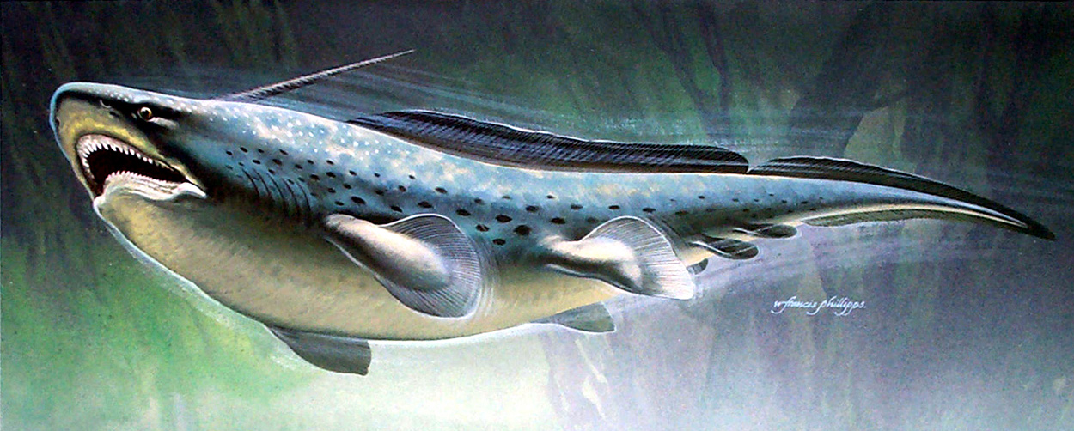
القروش البدائية
العصر الكاربوني وانقرضت في العصر الترياسي (195-132 مليون سنة مضت) وخلافاً لكل القروش فان متحجراتها وجدت في المياه العذبة فالجنس Pleuracanthus طويل الجسم مع زعنفة ظهرية طويلة وزعنفتين مخرجية وزعنفة ذنبية متناظرة الفصوص وشوكة طويلة بارزة من الجهة الظهرية الخلفية للرأس (شكل 5). القرش Pleuracanthus

Slide 2
Hybodontiformes
Hybodontiformes الشكل التطوري للقروش الذي ظهر في اواخر العصر الديفوني (430 مليون سنة مضت) وهذه المجموعة تعد مجموعة انتقالية بين Cladoselachiformes والقروش العليا فالزعانف الزوجية ضيقة القاعدة وبالتالي لها مرونة اكبر، الماسكان claspers موجودان في الذكور، الجانب الخاص بالفكوك مازال بدائي، الاسنان حادة الحافة في المنطقة الامامية من الفكوك لكنها تكون كليلة blunt او حتى طاحنة molariform في الخلف وتسمية hybodont تعني hump teeth اي الاسنان السنامية والعديد من المراتب التصنيفية معروفة من اسنانها فقط. الجنس الاشهر Hybodus المعروف في العصر الجوراسي (135-140 مليون سنة مضت) والذي انقرض في العصر الكرياتي (65 مليون سنة مضت) (شكل 6).

Slide 3
Hybodus

